Slide 1






BÀI THỰC HÀNH SỐ 1
VĂN BẢN ĐẦU TIÊN CỦA EM

Slide 2
NỘI DUNG BÀI THỰC HÀNH
Làm quen và tìm hiểu cửa sổ làm việc của Word
Soạn một văn bản chữ Việt đơn giản

Slide 3


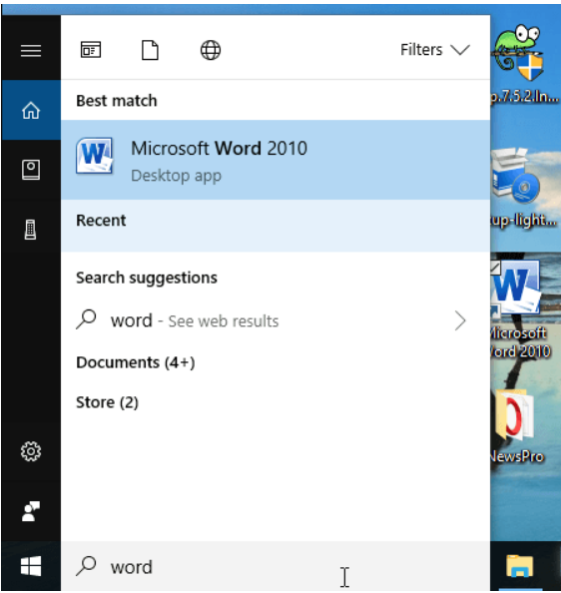

Làm quen và tìm hiểu cửa sổ làm việc của Word
Nháy đúp chuột vào biểu tượng Word trên màn hình Desktop
Khởi động Word
Nháy đúp chuột
Nháy chuột vào biểu tượng cửa sổ Windows
1
Gõ từ khóa Word vào ô tìm kiếm
2

Slide 4
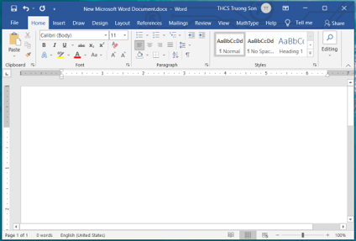
Làm quen và tìm hiểu cửa sổ làm việc của Word
Các dải lệnh
Tìm hiểu các thành phần trên cửa sổ Word
Vùng soạn thảo văn bản
Nhóm lệnh
Thanh cuộn dọc
Các trỏ soạn thảo
Thanh cuộn ngang

Slide 5
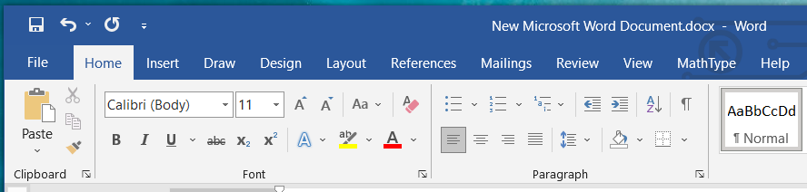
Khởi động và tìm hiểu cửa sổ làm việc của Word
Tìm hiểu dải lệnh Home
Dải lệnh Home gồm các lệnh sao chép, di chuyển, định dạng văn bản, ….
Lệnh

Slide 6
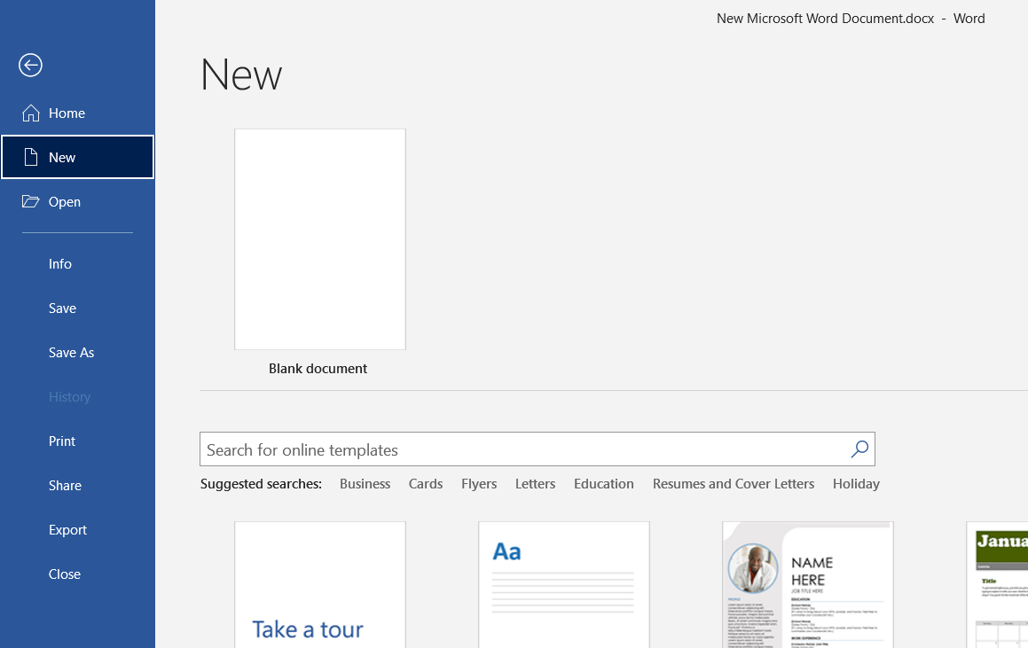

Làm quen và tìm hiểu cửa sổ làm việc của Word
* Tìm hiểu bảng chọn File
Tạo mới văn bản
Mở văn bản đã có
Tạo mới văn bản: Vào bảng chọn File=>New => Blank Document (Ctrl+ N)

Slide 7
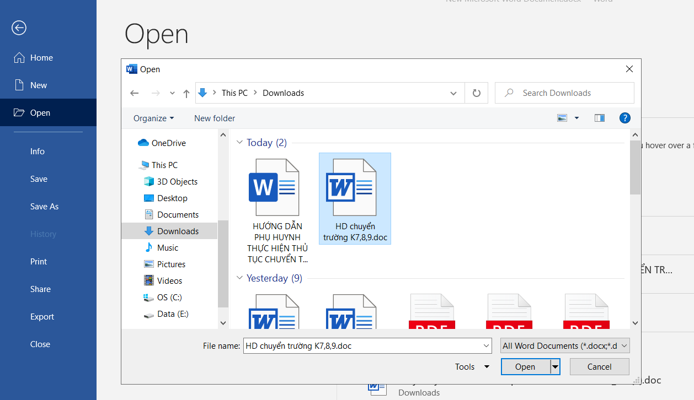
Làm quen và tìm hiểu cửa sổ làm việc của Word
Mở văn bản đã có: Vào bảng chọn File → Open và thực hiện các bước trên hộp thoại Open hoặc (Ctrl + O)

Slide 8
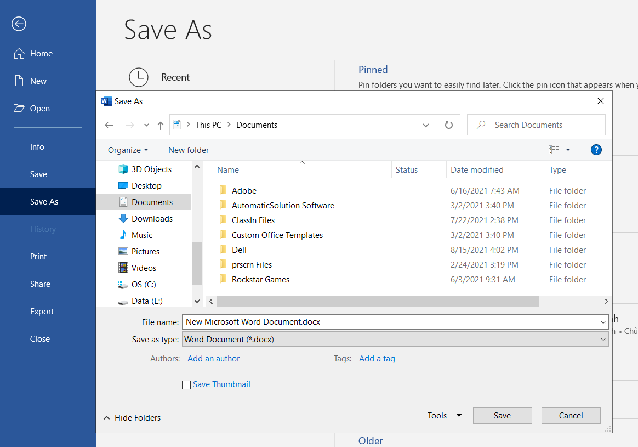
Làm quen và tìm hiểu cửa sổ làm việc của Word
Lưu văn bản: File→Save as (Ctrl+S)

Slide 9
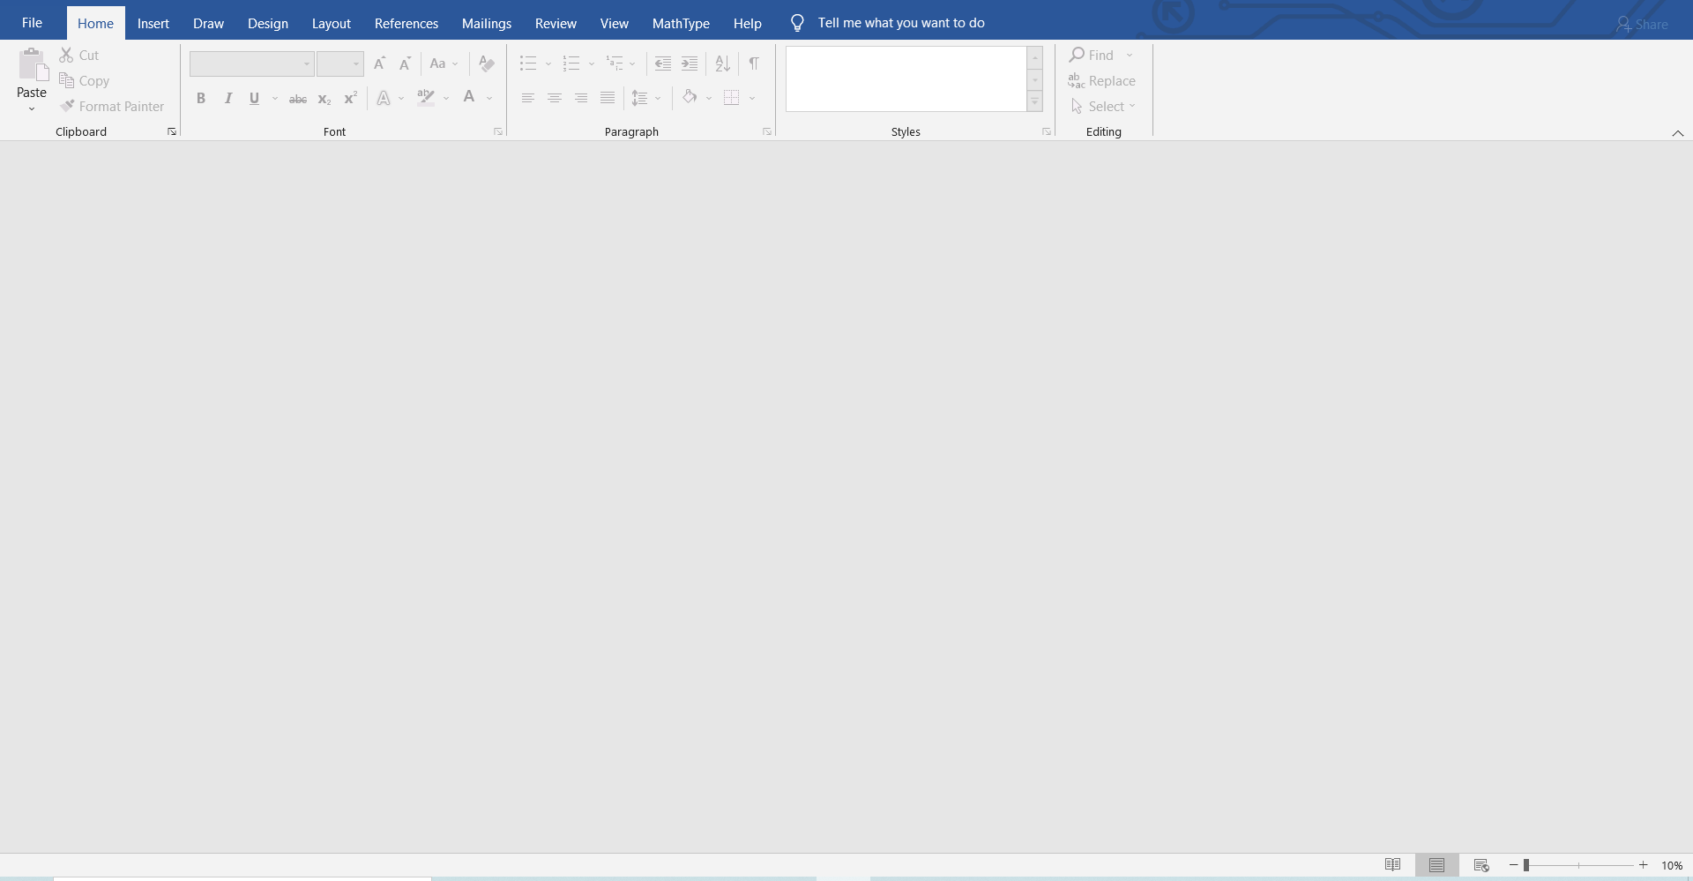
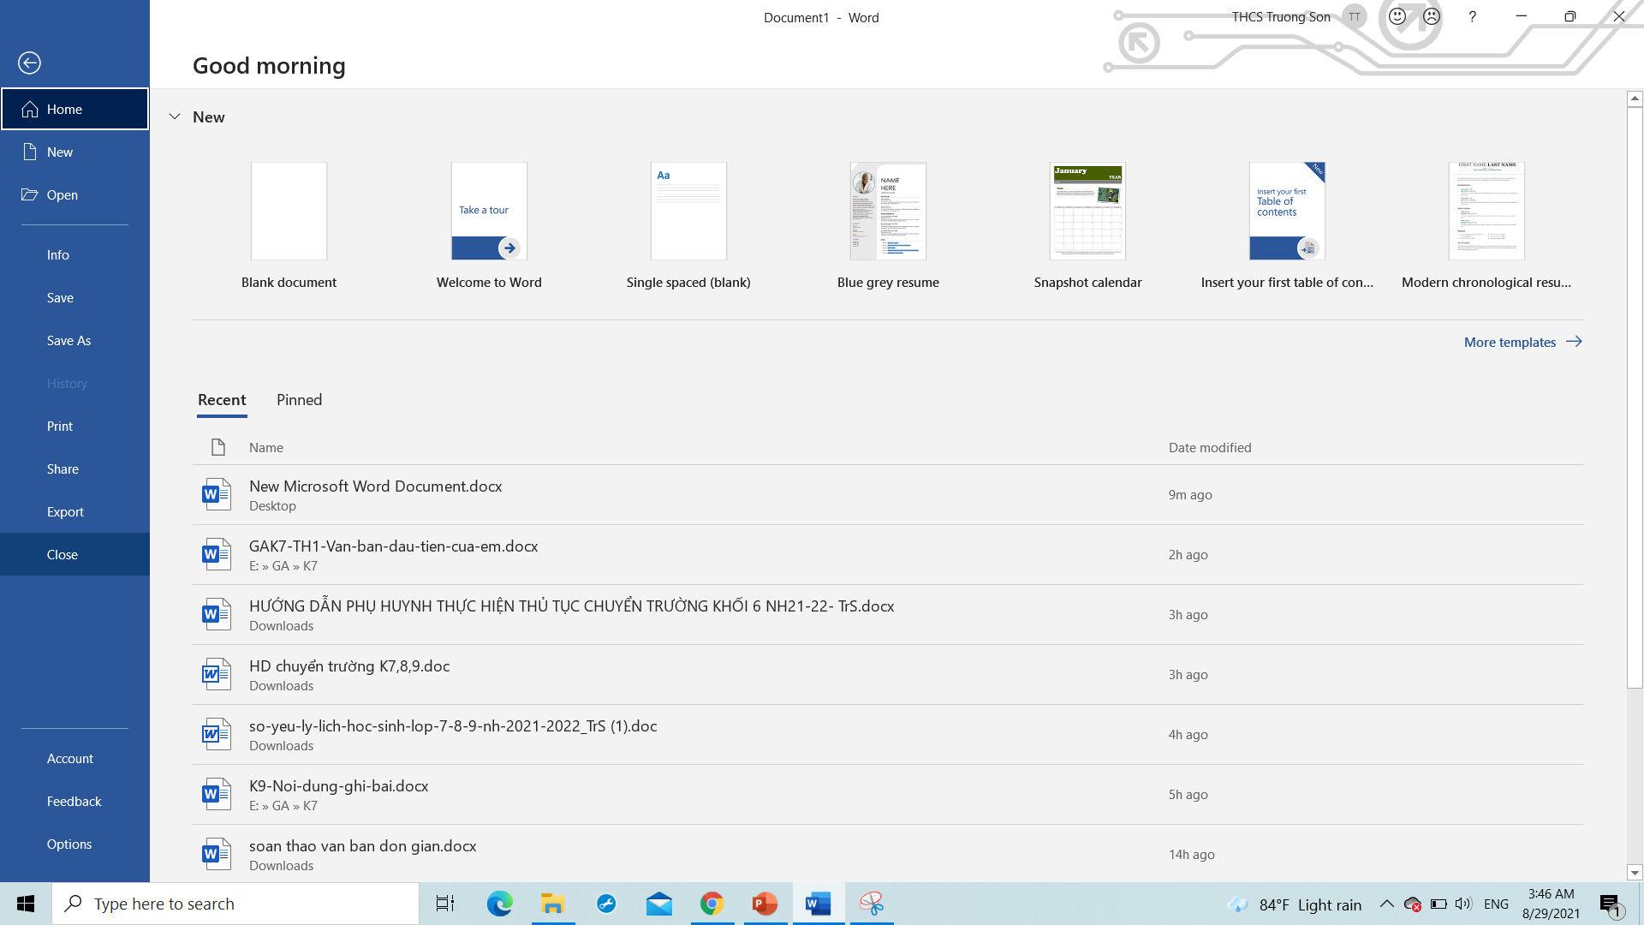
Làm quen và tìm hiểu cửa sổ làm việc của Word
Đóng cửa sổ văn bản: File → Close (Ctrl + W)

Slide 10
Làm quen và tìm hiểu cửa sổ làm việc của Word
Kết thúc phiên làm việc với Word: File → Exit hoặc nhấn nút X (Alt + F4)

Slide 11
Làm quen và tìm hiểu cửa sổ làm việc của Word
*Nội dung cần nhớ:
Khởi động Word: nháy đúp choột vào biểu tượng Word trên màn hình Desktop
Trên cửa sổ làm việc của Word có một số thành phần chính:
Các dải lệnh, bảng chọn File
Thanh cuốn dọc, thanh cuốn ngang
Vùng soạn thảo
Con trỏ soạn thảo văn bản

Slide 12
Làm quen và tìm hiểu cửa sổ làm việc của Word
*Nội dung cần nhớ:
Trên dải lệnh Home chứa các nhóm lệnh: sao chép, di chuyển, dán, định dạng văn bản..
Các thao tác trên bảng chọn File
Tạo văn bản mới: File→New→Blank Document (Ctrl+N)
Mở văn bản đã có: File→Open (Ctrl + O)
Lưu văn bản: File → Save/ Save as (Ctrl + S)
Đóng văn bản: File → Close (Ctrl + W)
Đóng cửa sổ Word: File → Exit ( Alt + F4)

Slide 13

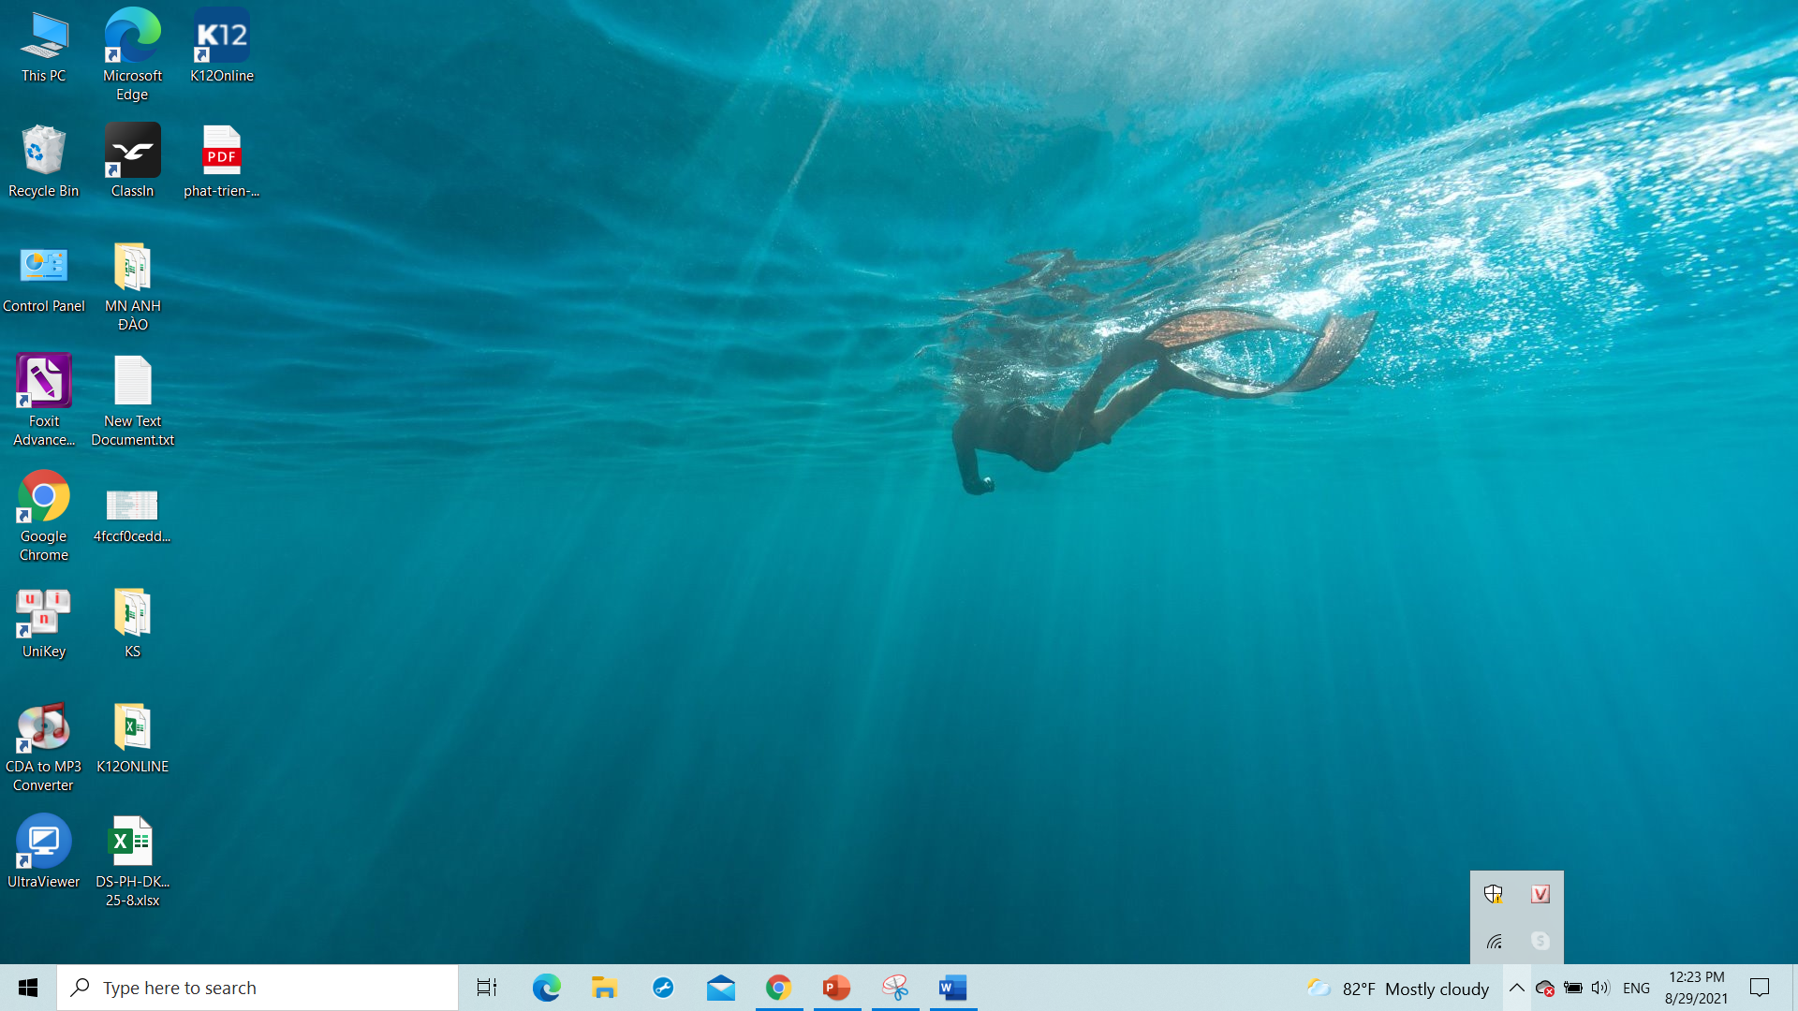
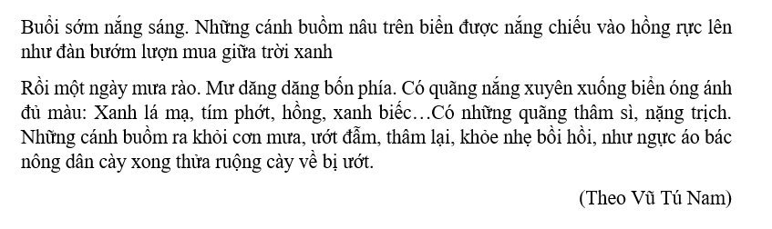
Soạn một đoạn văn bản chữ Việt đơn giản
Các em hãy gõ đoạn văn bản sau:

Slide 14
Soạn một đoạn văn bản chữ Việt đơn giản
Khi thực hiện gõ đoạn văn bản các em hãy tập di chuyển con trỏ soạn thảo trong văn bản bằng chuột và bàn phím.
Thực hiện thao tác phóng to thu nhỏ cửa sổ Word, lưu tệp, đóng văn bản và thoát khỏi Word.

Slide 15
Củng cố dặn dò
Thực hành lại các nội dung trong bài thực hành
Ghi nội dung bài học vào vở
Xem trước nội dung bài 3: Chỉnh sửa văn bản

Slide 16


